Slide 1




BROTDOSENRETTER
Aktionswoche “zu gut für die Tonne”
1
Notes:
Ziele des Vortrags:
- Wertschätzung der Lebensmitteln den Kindern näher bringen
- Beibringen Lebensmittel zu bewerten, ob diese genießbar sind oder wirklich in die Tonne gehören
Dauer: etwa 15 Minuten

Slide 2
Warum schmeißen wir Lebensmittel weg?
2
Notes:
Warum schmeißen wir Lebensmittel weg?
Beginnen Sie damit, die Kinder selbst zu fragen, welche Gründe sie selbst dafür sehen, dass Lebensmittel weggeworfen werden.
Erklären Sie, dass es viele Gründe gibt, warum Lebensmittel im Abfall landen: Missverständnisse über Haltbarkeitsdaten, Überkäufe, unattraktive Lebensmittel, die noch essbar sind, falsche Lagerung, usw.

Slide 3
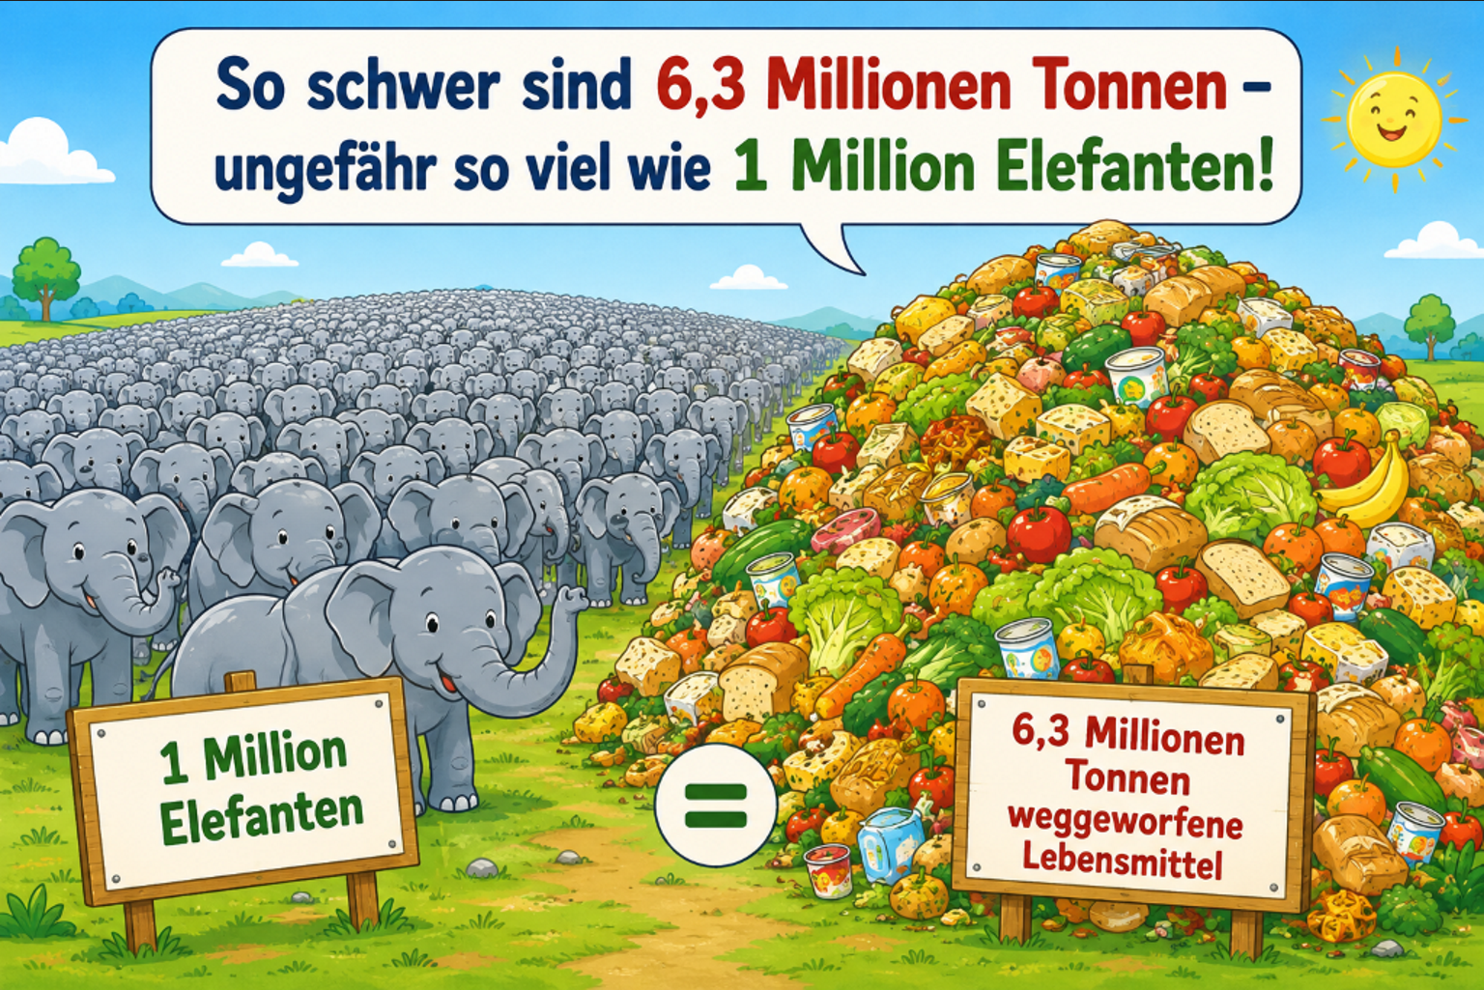
3
Erstellt mit generativer KI (ChatGPT/Open AI, 2026)
Notes:
Diese Folie soll den Kindern zeigen, warum das Thema Lebensmittelverschwendung wichtig ist:
- Das folgende Bild zeigt anschaulich, wie die in Deutschland insgesamt 6,3 Millionen Tonnen jährlich weggeworfene Lebensmittel aussehen. Es entspricht etwa dem Gewicht von einer Million Elefanten.
Übergang zur nächsten Folie:
- In den nächsten Folien wird erklärt, warum es wichtig ist, Lebensmittel wertzuschätzen und sie nicht als selbstverständlich zu betrachten.

Slide 4
WElchen Wert haben Lebensmittel ?
4
Notes:
- Die Kinder sollen nennen, welchen Wert Lebensmittel für sie haben. Der freie Platz auf der Folie kann von Lehrer*innen genutzt werden, um die Aussagen der Kinder aufzuschreiben.
- Hinweise für die Lehrkraft:
Die Kinder sammeln zunächst, warum Lebensmittel wertvoll sind bzw. was alles in ihnen steckt.
- Genannt werden können zum Beispiel: Geld, Nahrung, Wasser, Arbeit, Zeit, Energie.
- Die Aussagen der Kinder aufgreifen und darauf hinweisen, dass in jedem Lebensmittel stecken:
Ressourcen wie Wasser, Energie und fruchtbarer Boden sowie die Arbeit vieler Menschen.
Möglicher Abschlusssatz:
Lebensmittel sind unsere Mittel zum Leben
Übergang für die nächsten Folien 5-7:
- In den nächsten drei Folien wird eine kurze Geschichte erzählt. Sie zeigt, wie eine Karotte wächst und welche Schritte nötig sind, damit sie in die Brotdose kommt. So sollen die Kinder anschaulich verstehen, wie viel Kraft und Energie viele Menschen aufwenden, damit sie ihre Karotte essen können.

Slide 5
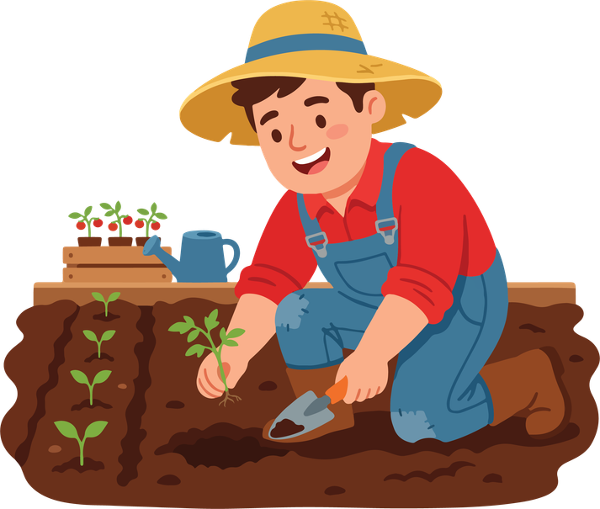
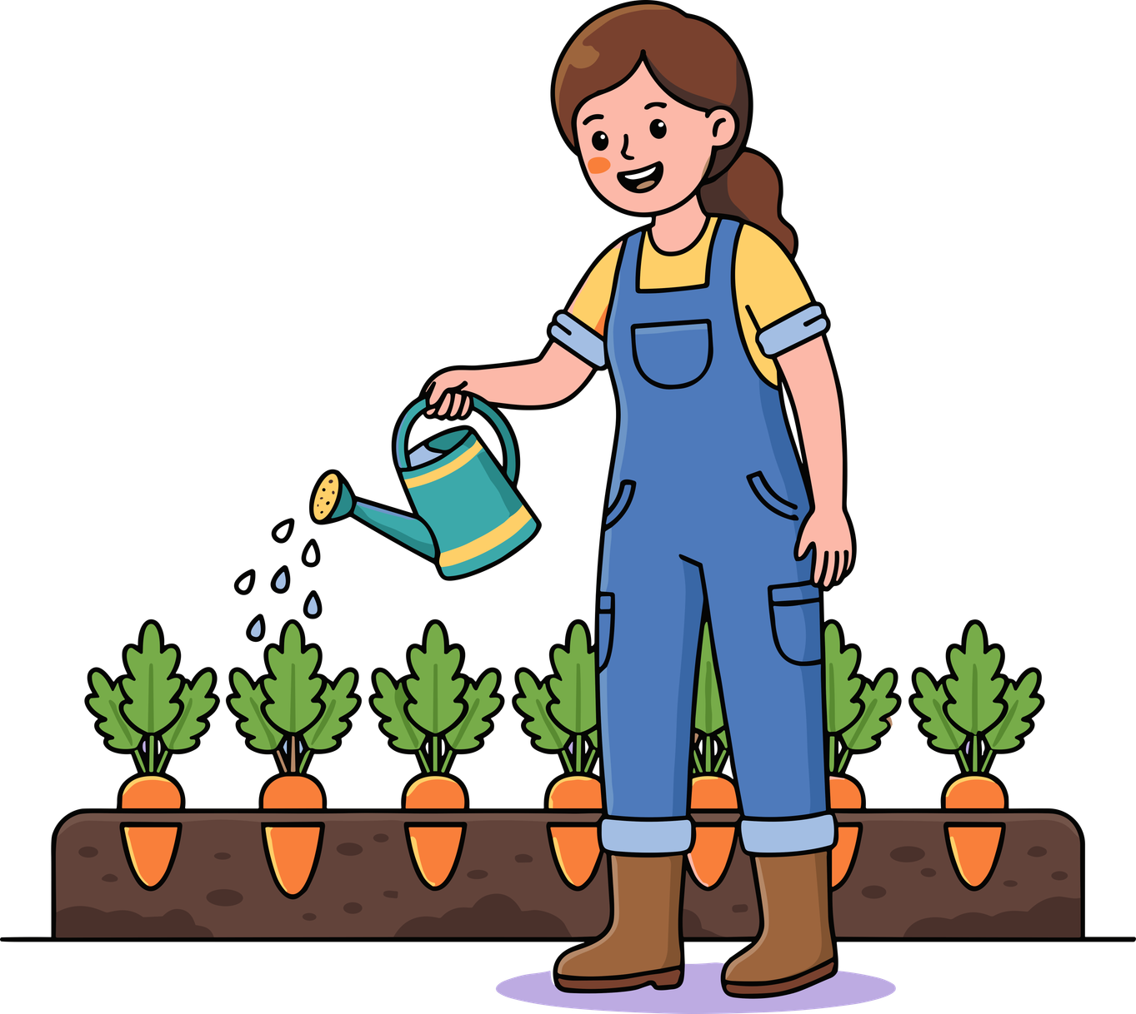
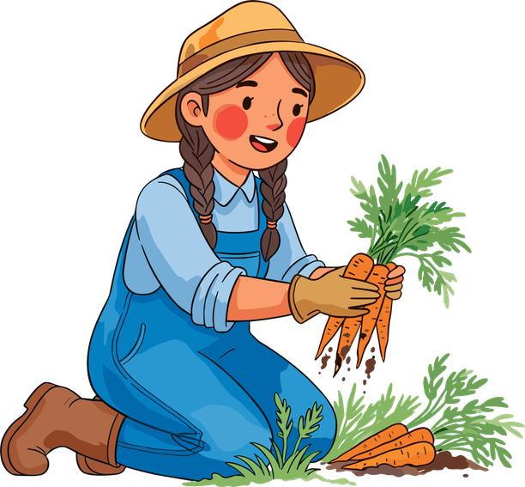



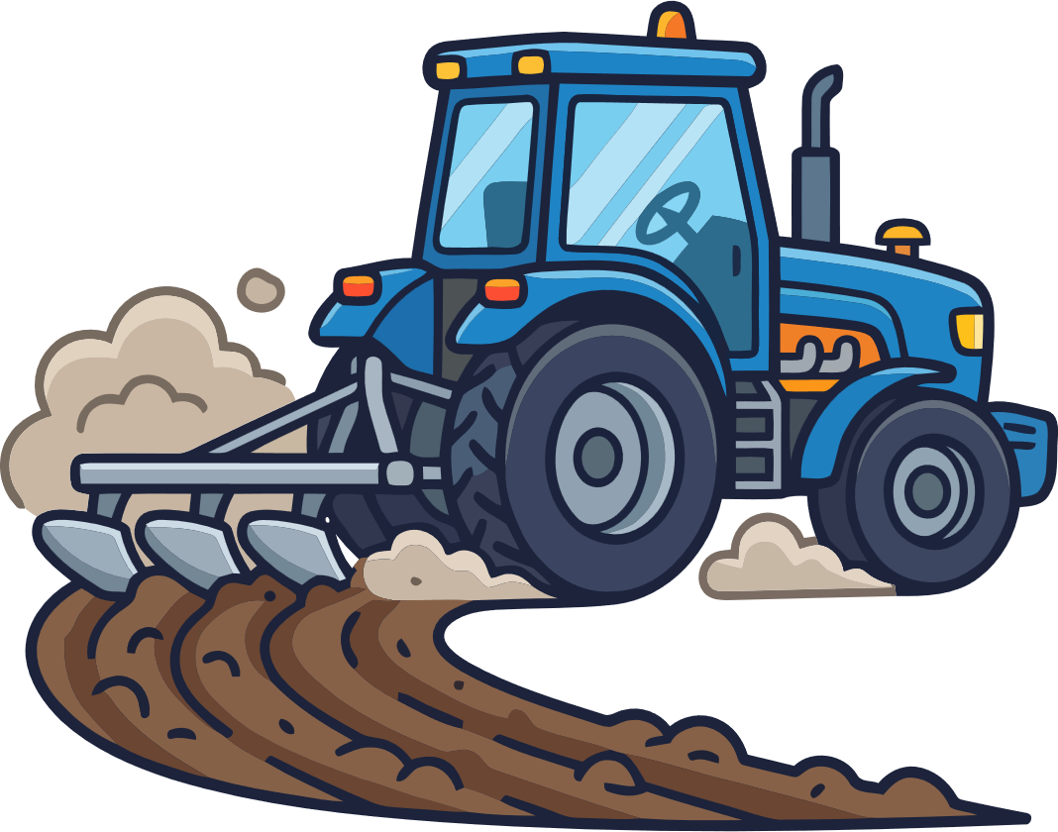
Wie gelangen unsere Lebensmittel
zu uns ?
5
Notes:
„Wie kommen unsere Lebensmittel eigentlich zu uns?”
- Die nächsten Folien zeigen den Kindern anhand einer Beispielreise einer Karotte, wie wertvoll Lebensmittel sind.
(Die Bilder werden nach jedem Mausklick oder Tippen auf dem Bildschirm eingeblendet)
Starten wir mit einem spannenden Blick darauf, wie die Karotte entsteht.
Anbau und Ernte:
- Erstes Bild unten links:
Die Bäuerin Maria fährt mit ihrem Traktor über das Feld, um den Boden aufzulockern. So können die Karotten später gut ihre Wurzeln ausbreiten.
- Zweites Bild mittig links:
Bauer Tim verteilt nun gleichmäßig die Karottensamen auf dem Feld.
- Bild in der Mitte:
Nun wachsen die Karotten im Boden. Das braucht viel Zeit und ungefähr 10 Liter Wasser pro Karotte. Bis aus einem gepflanzten Samen eine Karotte wird, dauert es ganze vier Monate.
- Letztes Bild auf dieser Folie:
Die Bäuerin Sophia erntet die Karotten, säubert sie und bereitet sie für ihre Reise durch ganz Deutschland vor.

Slide 6
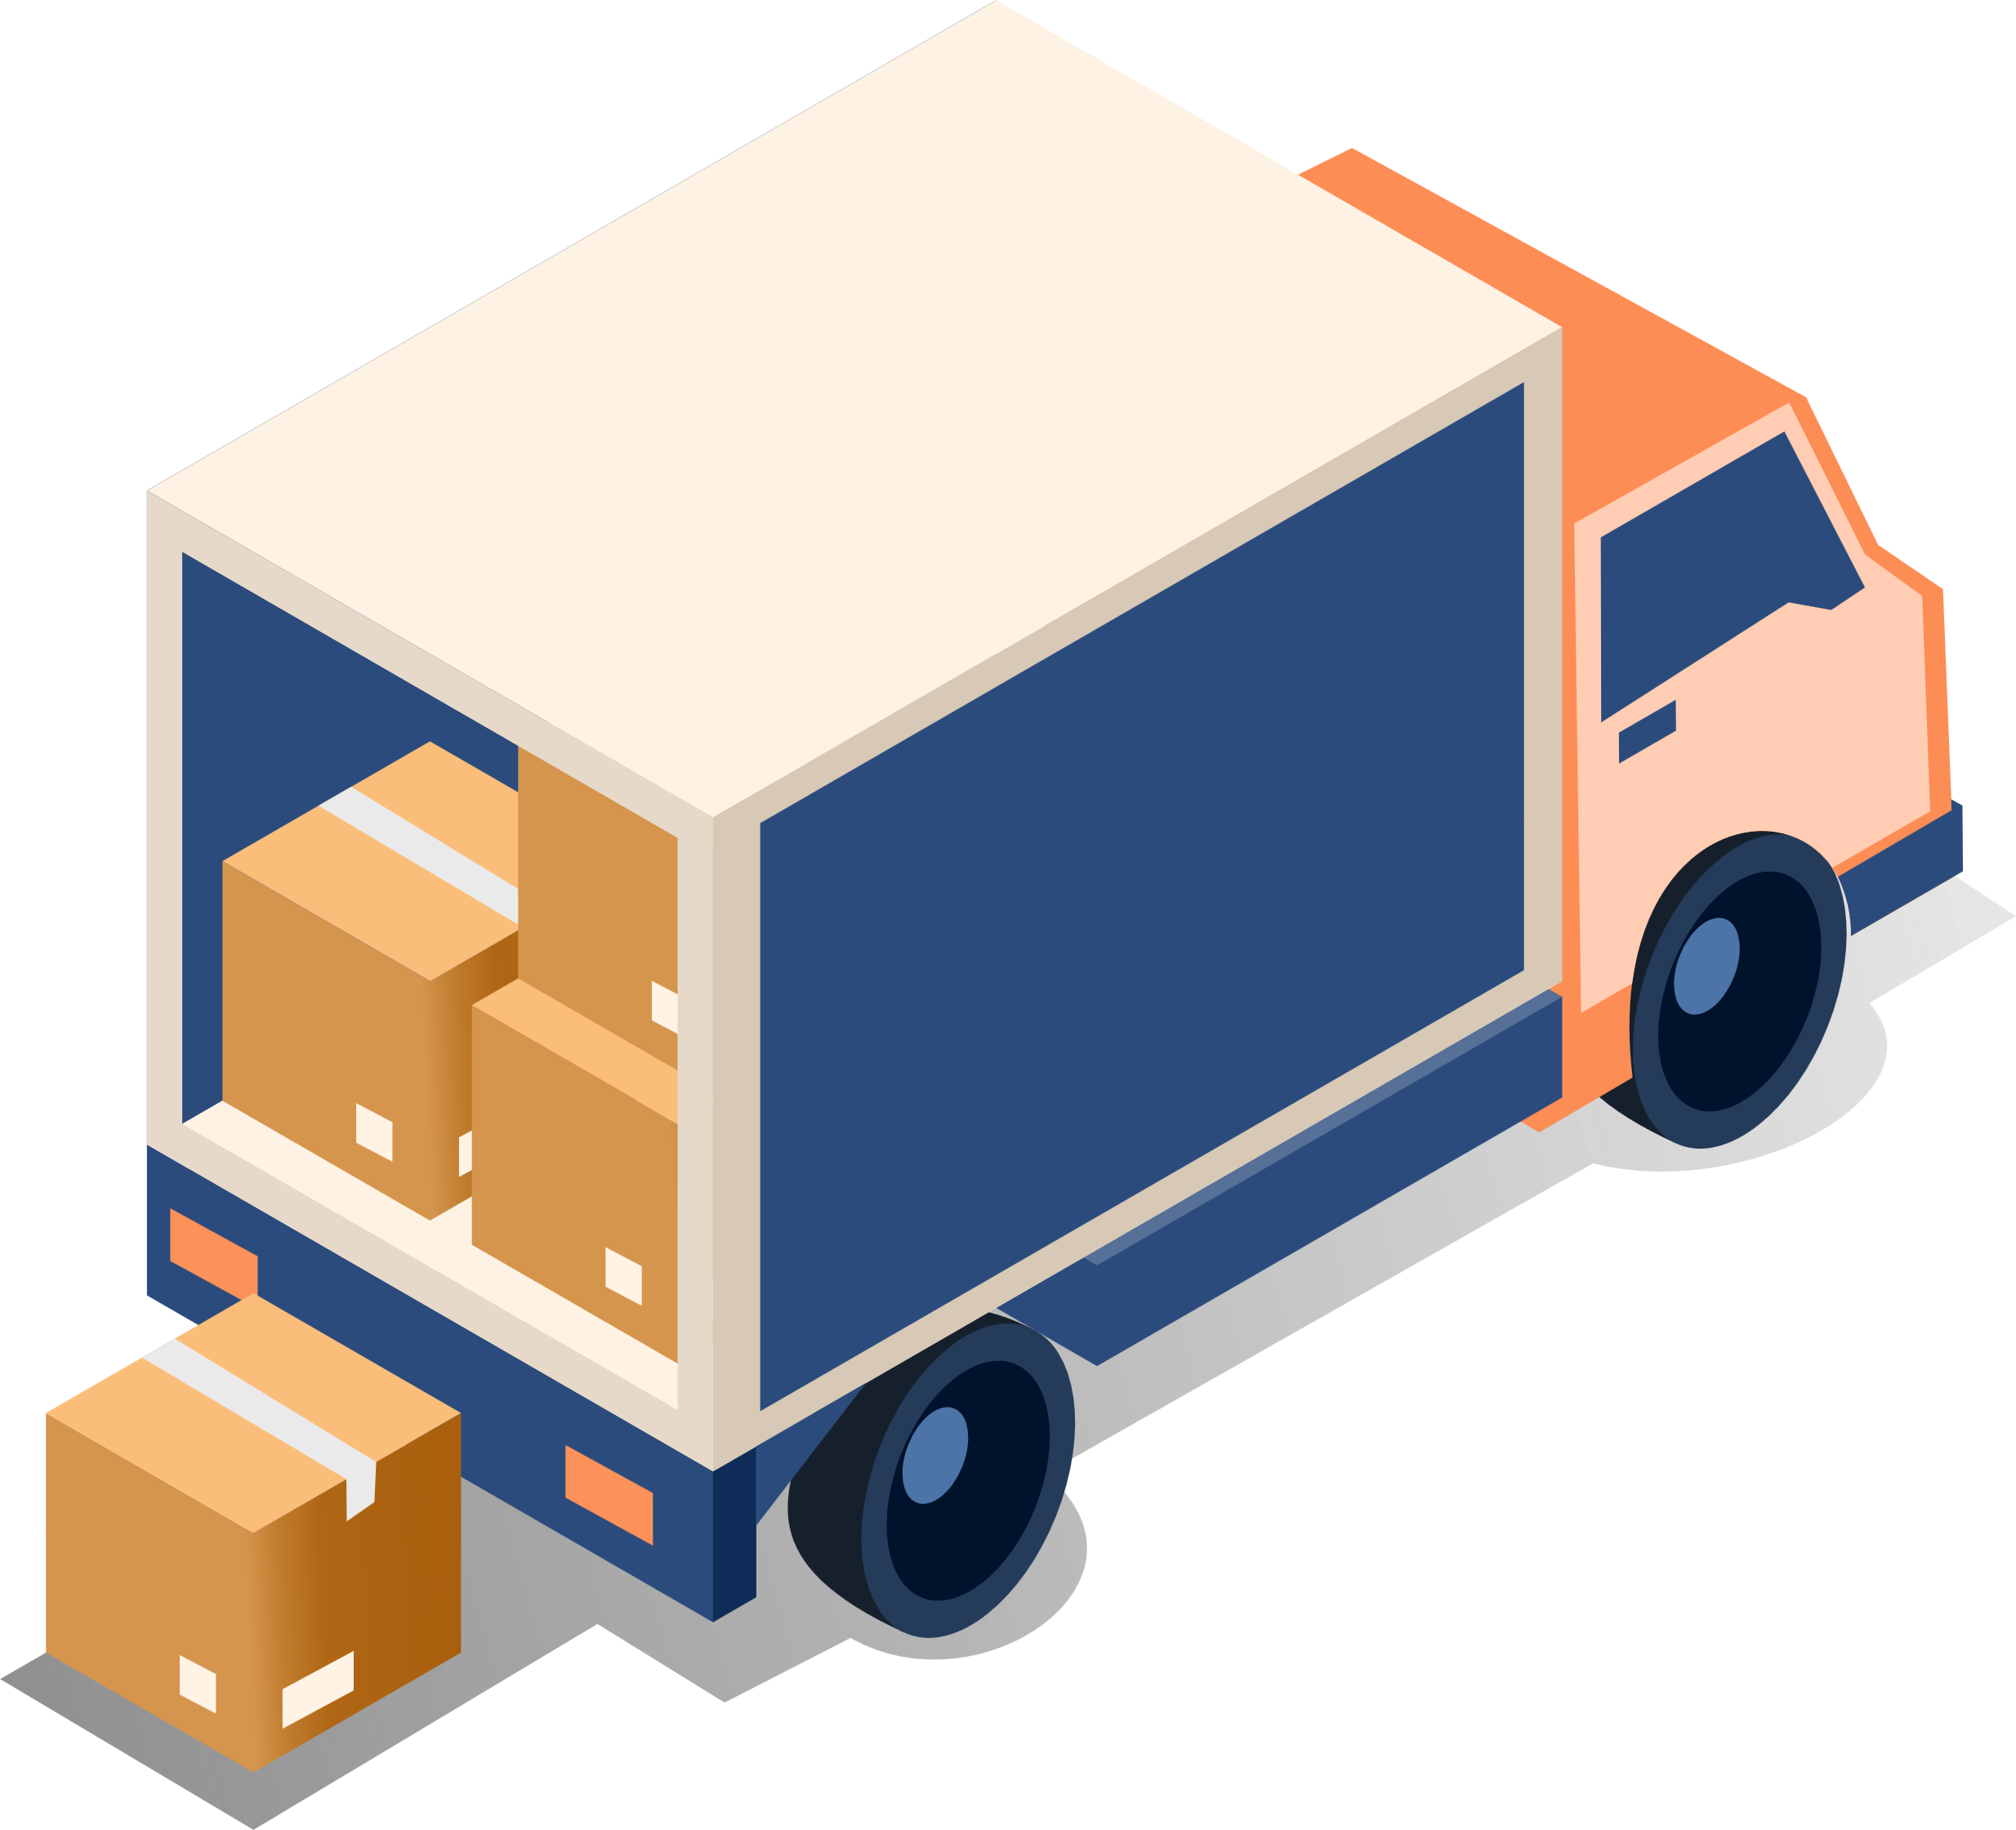
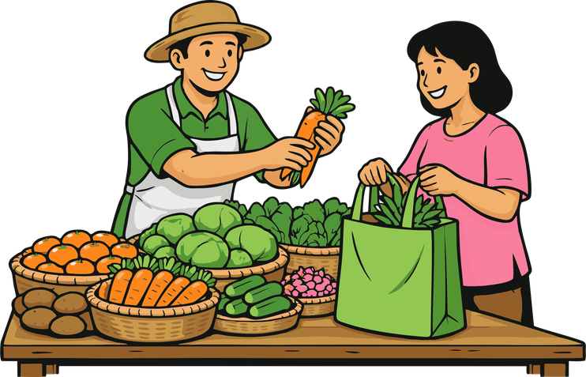
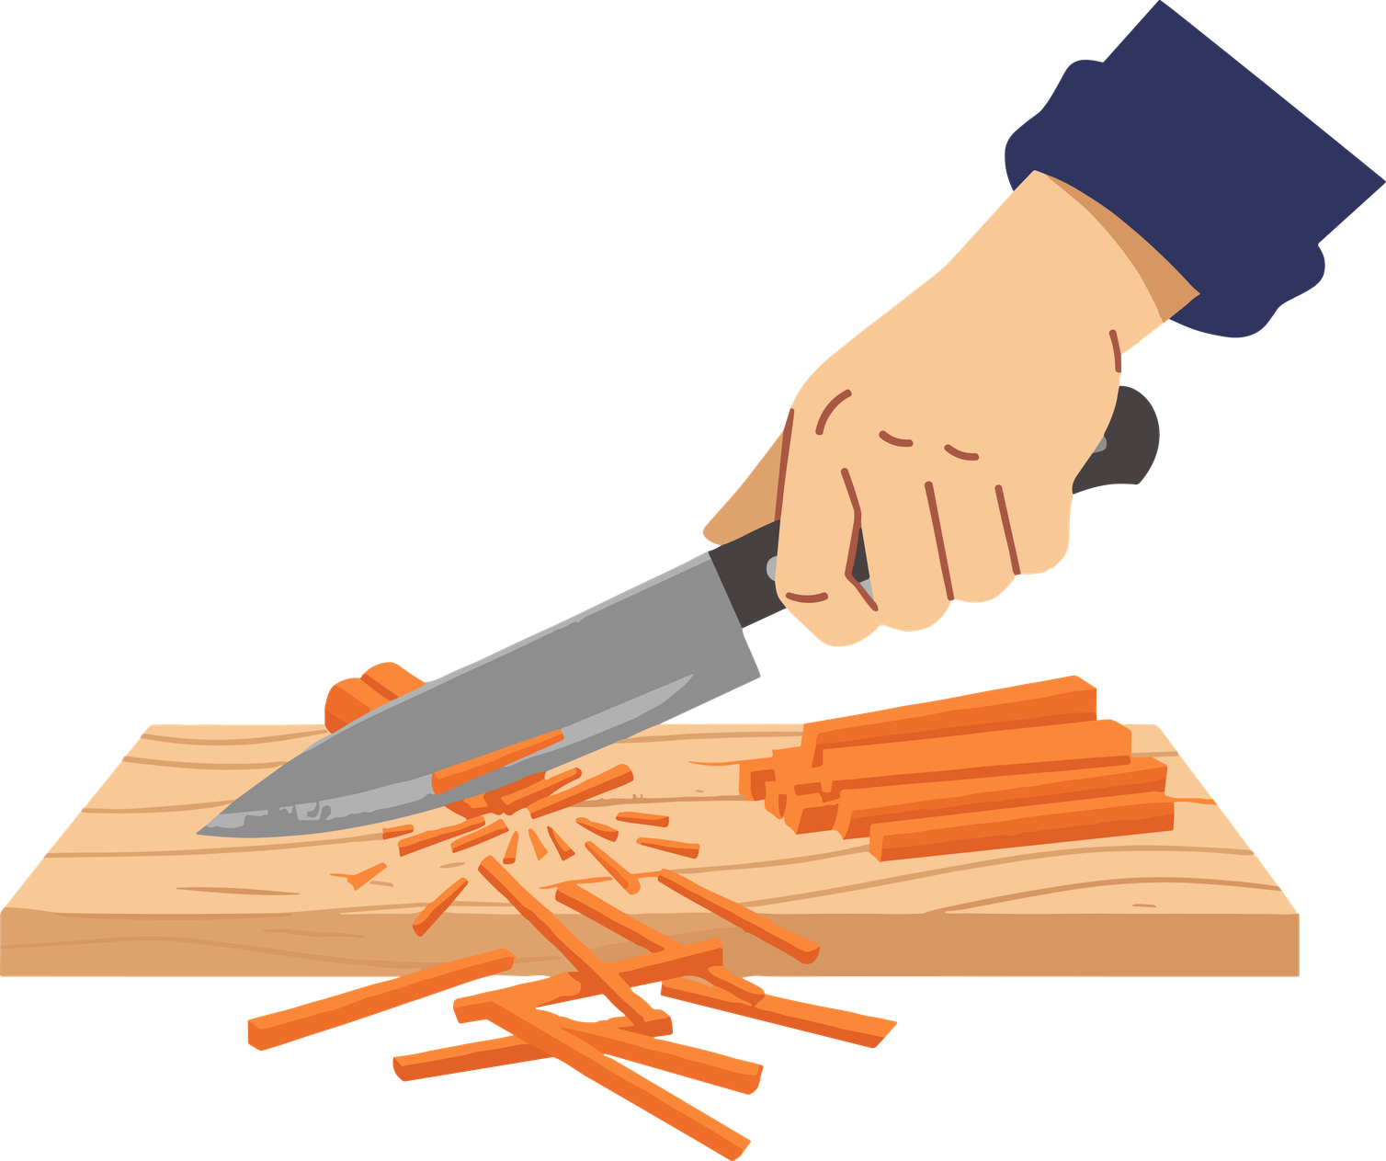


Wie gelangen unsere Lebensmittel
zu uns ?
6
Notes:
Weiter geht die Reise vom Bauernhof bis zu uns nach Hause:
- Erstes Bild:
Der gesamte Bauernhof hilft mit, die geernteten Karotten zu verpacken und für den Transport vorzubereiten. Nachdem alles verpackt ist, kommen der LKW-Fahrer Thomas und die LKW-Fahrerin Sabrine. Sie holen die Karotten ab und liefern sie zu Supermärkten in ganz Deutschland.
- Zweites Bild:
Jetzt kaufen eure Eltern die Karotten und bringen sie zu euch nach Hause. Damit endet die lange Reise der Karotte bei euch.
- Drittes und letztes Bild auf der Folie:
Am nächsten Morgen schneiden eure Eltern die Karotten und packen sie in eure Brotdose.

Slide 7

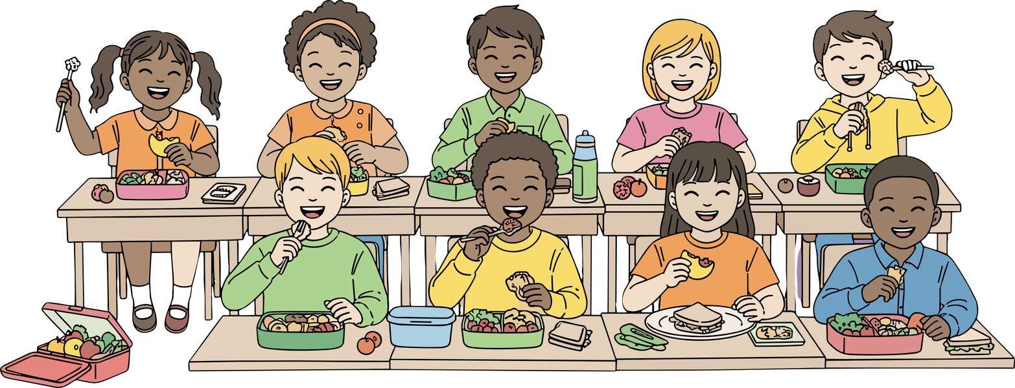


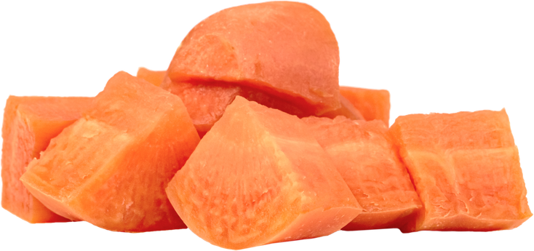
Wie gelangen unsere Lebensmittel
zu uns ?
7
Notes:
Letzter Abschnitt der Reise der Karotte vom Feld bis zur Pause:
- Erstes Bild:
Am Morgen nehmt ihr die Karotte mit in die Schule.
- Zweites Bild:
Nach etwa fünf Monaten harter Arbeit von vielen Menschen, dem Verbrauch von zehn Litern Wasser pro Karotte und einem Transportweg von etwa 150 Kilometern endet die Reise der leckeren Karotte bei uns in der Schule. Jetzt könnt ihr sie endlich nach dieser langen Reise genießen.

Slide 8
Welche folgen hat die Verschwendung ?
8
Notes:
Hinweise für die Lehrkraft:
Die Kinder überlegen zunächst gemeinsam: „Welche Folgen kann es haben, wenn Lebensmittel verschwendet werden?“
- Die genannten Ideen werden auf der Folie gesammelt.
- Anschließend die Beiträge gemeinsam ordnen und ergänzen.
- Dabei kann herausgearbeitet werden: Wenn Lebensmittel weggeworfen werden, müssen sie neu produziert werden.
- Dadurch werden unnötig Wasser, Energie, Boden und Arbeitskraft verbraucht und die Umwelt zusätzlich belastet.
- Mögliche Ergänzungen, falls sie von den Kindern nicht genannt werden:
=> mehr Verbrauch von Wasser und Energie, unnötige Nutzung von Ackerflächen und anderen Ressourcen, zusätzliche Belastung für Umwelt und Klima, unnötige Arbeit und Transportwege, Lebensmittel bzw. wertvolle Ressourcen werden verschwendet

Slide 9








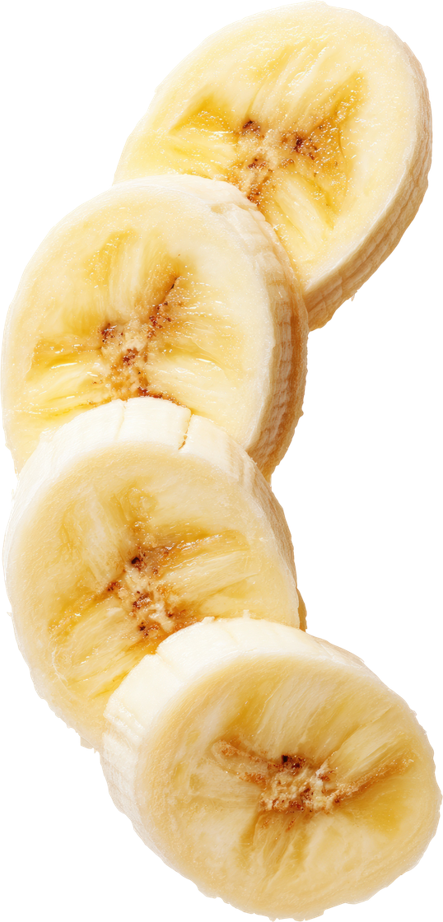



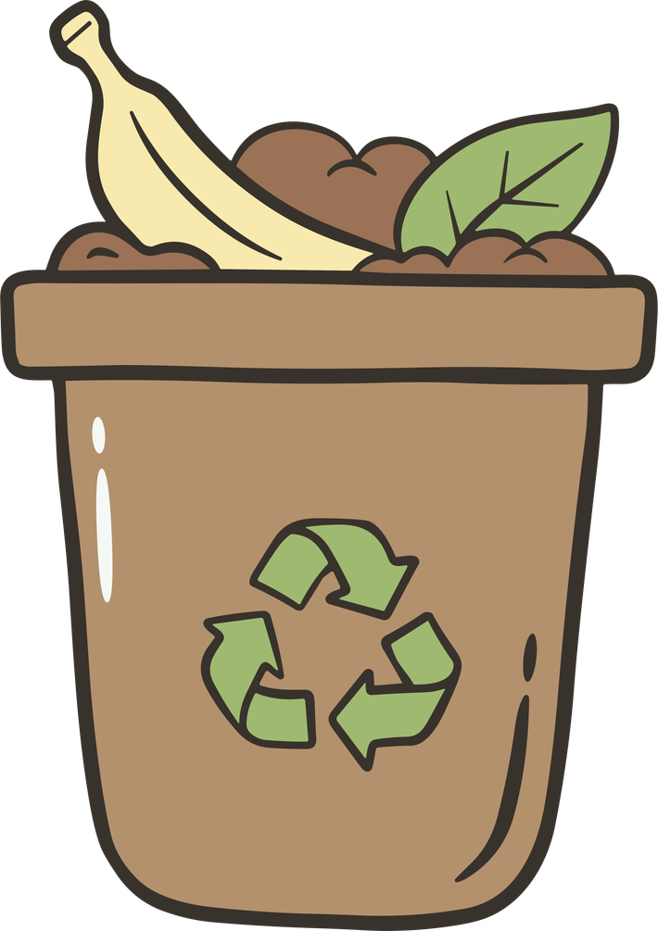
Was können wir dagegen tun ?
9
Notes:
Diese Fallkarten sollen den Kindern Folgendes zeigen:
- Welche Lebensmittel wirklich weggeworfen werden müssen.
- Wie man aus bestimmten übrig gebliebenen Lebensmitteln vielfältige Gerichte zubereiten kann.
- Wie man weniger Lebensmittel verschwendet, indem man besser mit den Eltern plant und den eigenen Bedarf beachtet.
Fallkarte 1:
- Francesca schafft es in der Pause nicht, ihren Apfel und ihre Banane zu essen, weil sie keine Zeit hat.
- Am Ende des Schultages packt sie den Apfel und die Banane zu Hause wieder aus.
- Die Lebensmittel sehen schlecht aus: Der Apfel hat braune Stellen, und die Banane ist braun und leicht matschig. Beide riechen jedoch nicht muffig oder faulig.
Was sollte sie tun?
- Die schlecht aussehenden Lebensmittel in die Biotonne werfen,
- oder die Eltern fragen, ob sie aus den Resten zum Beispiel einen Fruchtsmoothie mit Wasser zubereiten können.

Slide 10



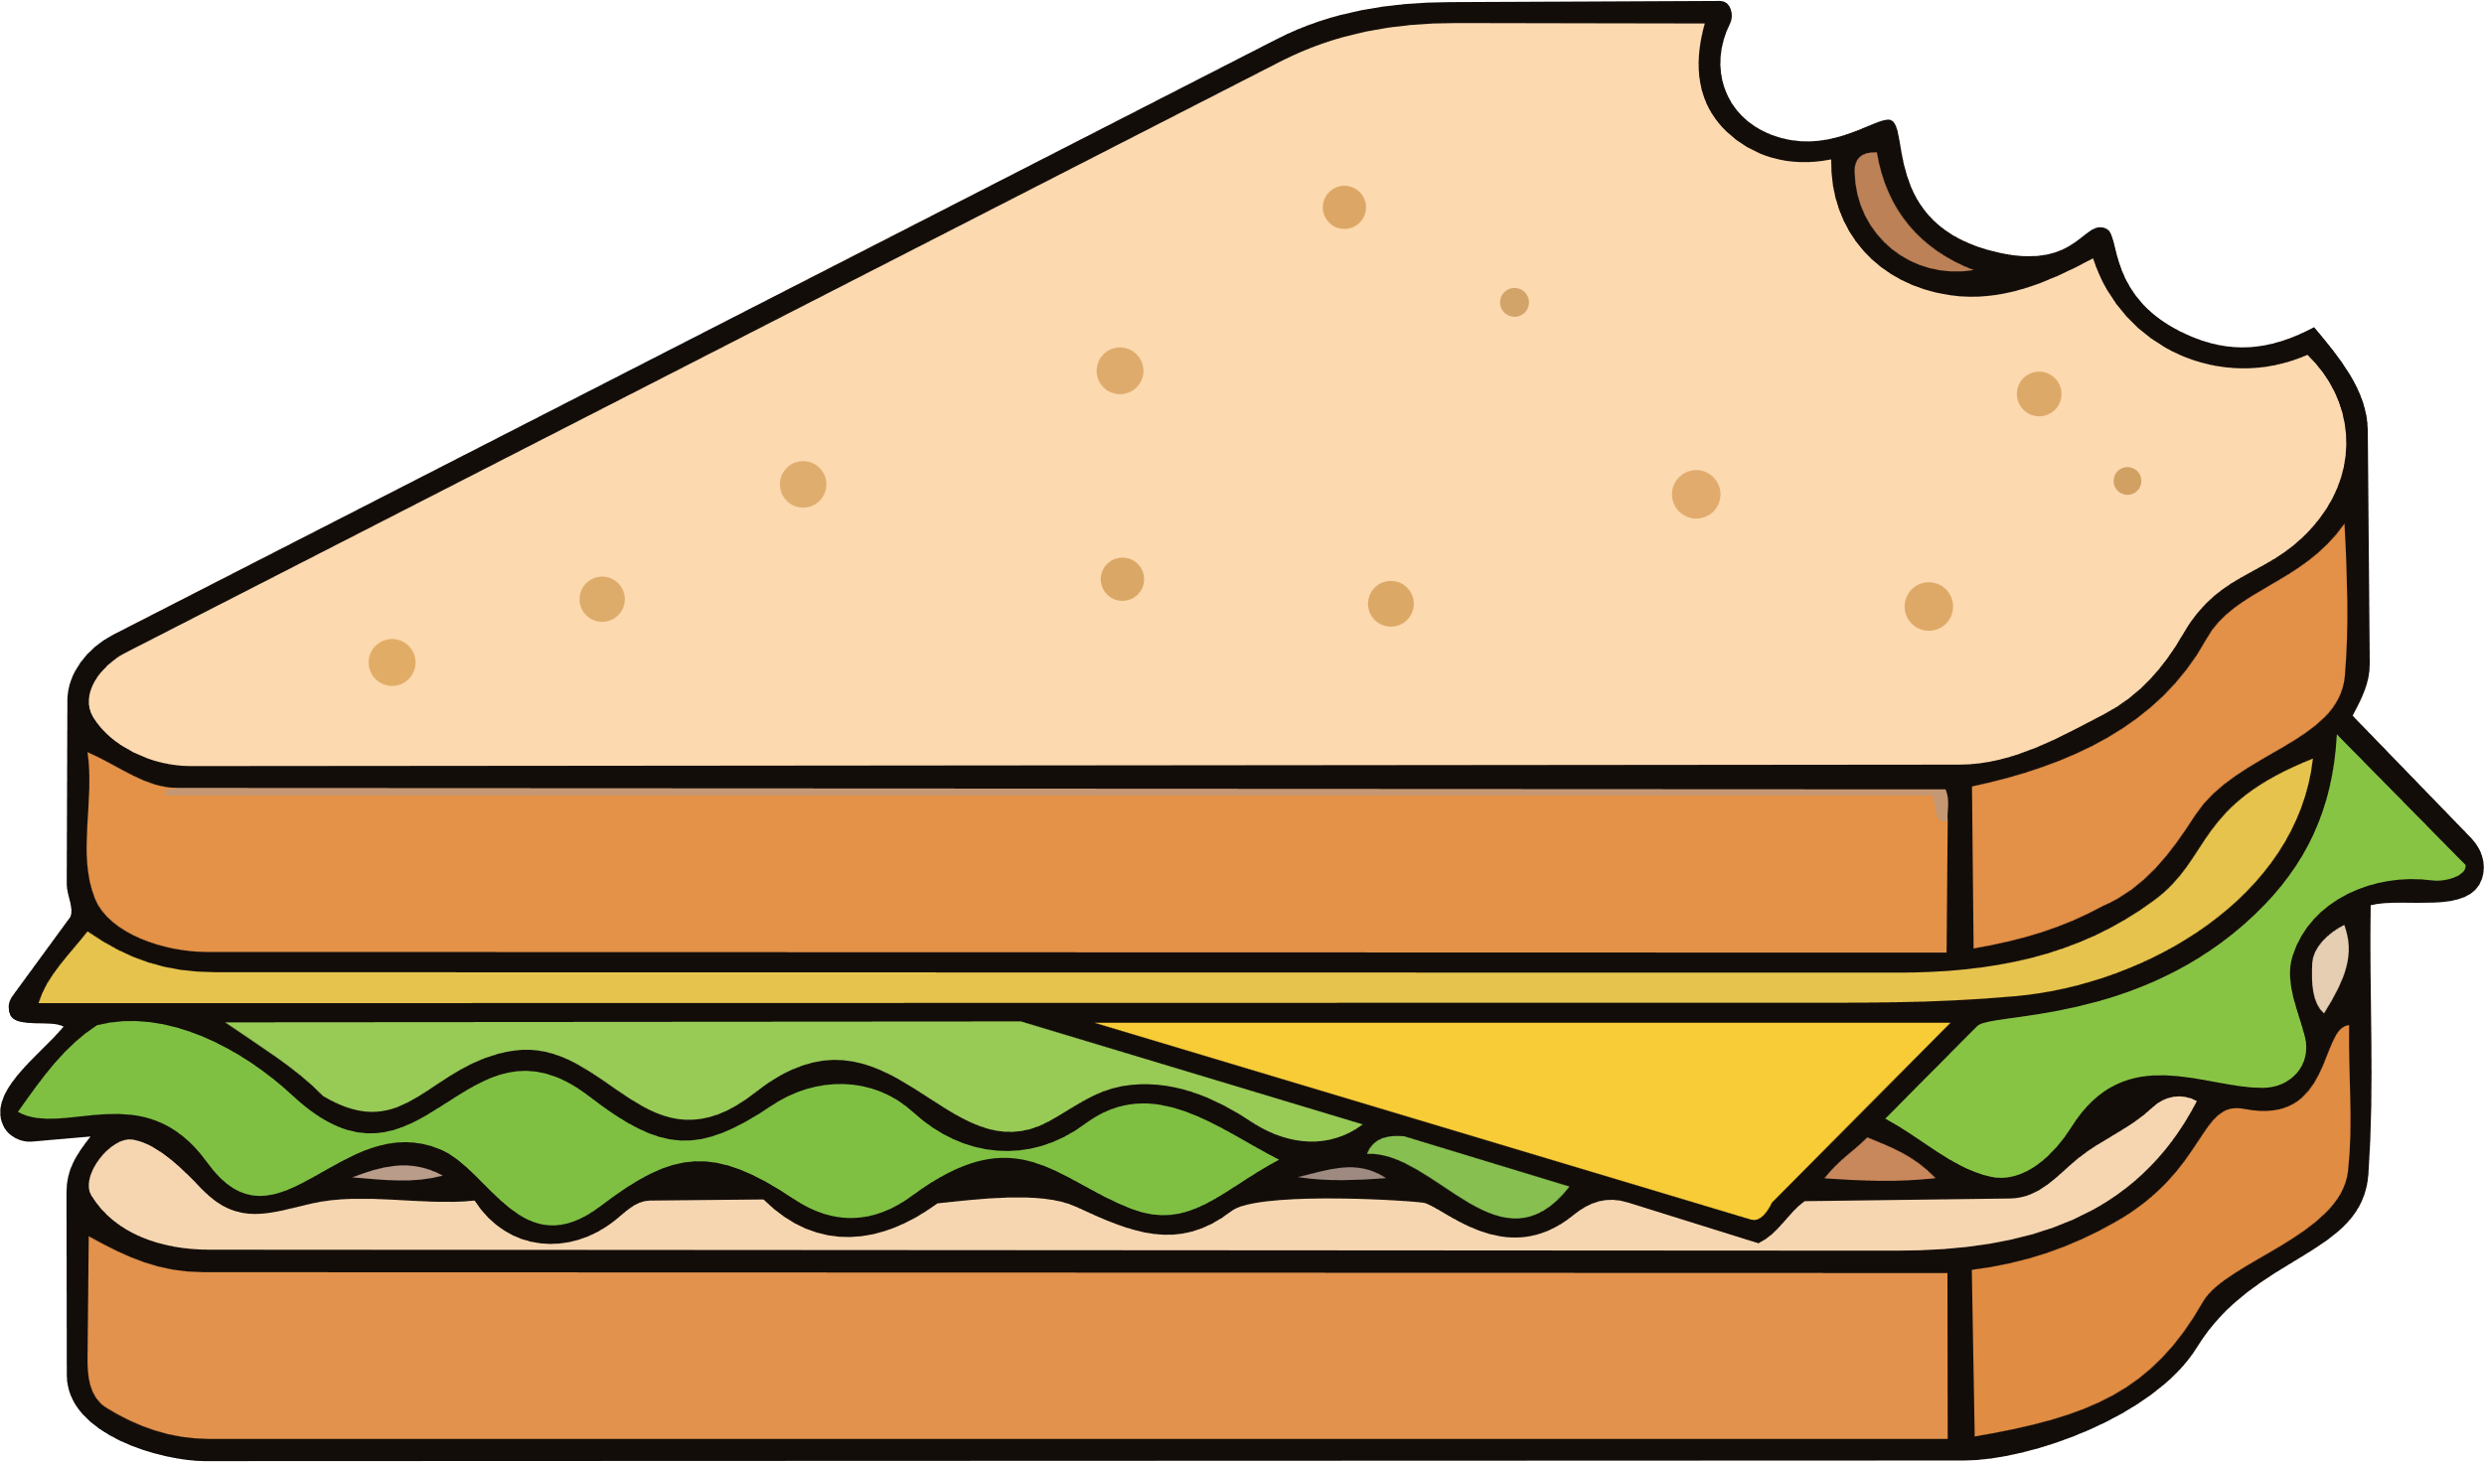

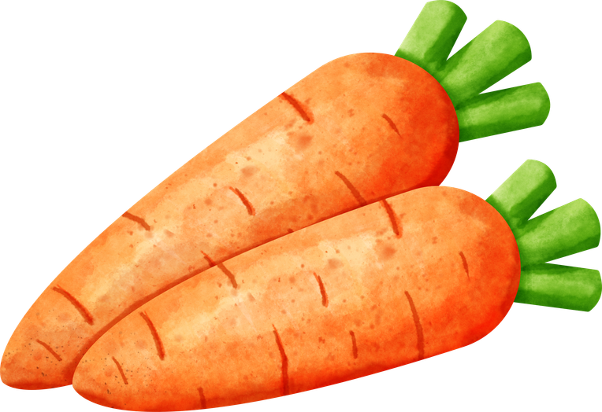

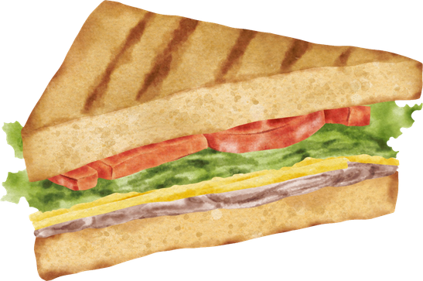


Was können wir dagegen tun ?
10
Notes:
Fallkarte 2:
- Paul hat einen Joghurt, einen Snack, eine Banane, zwei Karotten und zwei Sandwiches eingepackt bekommen.
- Heute ist es sehr warm, und Paul hat nur wenig Hunger.
- Am Ende der Pause bleiben ein Sandwich, der Snack und eine halbe Banane übrig.
Was könnte Paul tun, damit es morgen nicht noch einmal passiert?
- Er könnte schauen, was er bei dem warmen Wetter wirklich geschafft hat und seinen Eltern sagen, morgen weniger einzupacken.
- Er könnte die Reste an seine Freunde verteilen, von denen er weiß, dass sie nicht allergisch drauf reagieren oder sicherheitshalber eine Lehrkraft fragen, ob die Lebensmittel besondere Allergien auslösen.

Slide 11
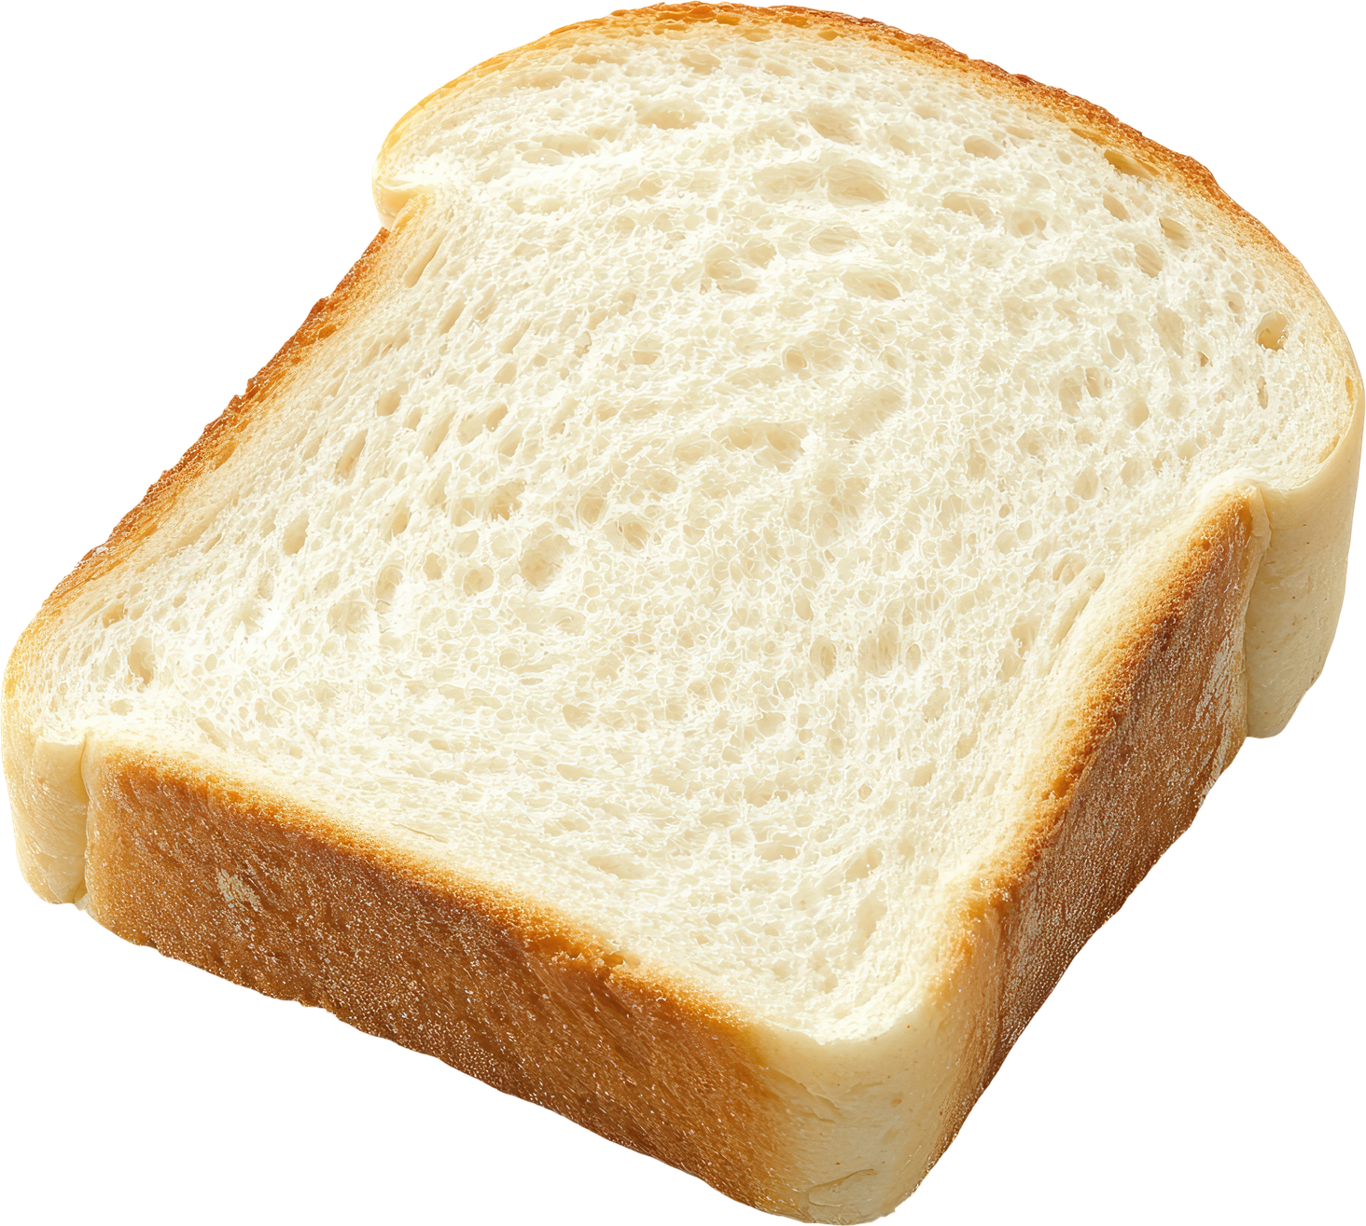





Was können wir dagegen tun ?
11
Notes:
Fallkarte 3:
- Emma entdeckt etwas Bläuliches auf ihrem Toastbrot.
- Nach kurzem Anschauen und Rückfrage bei der Lehrkraft ist klar, dass es sich um Schimmel handelt.
Was sollte sie tun?
- Sollte sie das Brot sofort in die Rest- oder Biotonne entsorgen?
- Oder nur das betroffene Stück entfernen und den übrigen Teil des Brotes bedenkenlos essen?
==> Das Brot gehört in den Müll, wenn ihr Schimmel an Lebensmitteln seht. Es reicht nicht aus, nur die betroffene Stelle zu entfernen, denn der Schimmel hat sich oft schon im gesamten Lebensmittel verteilt, auch wenn man ihn nicht sehen kann.

Slide 12














Muss alles üBER DEN mINDESHALTBARKEITSDATUM WEG?
MHD: 29.10.26
12
Notes:
Fallkarte 4:
- Luca entdeckt, als er seinen Joghurt essen will, dass das Mindesthaltbarkeitsdatum seit gestern abgelaufen ist.
- Habt ihr Ideen, was er nun tun sollte?
Erklären, wie man sicher überprüfen kann, ob ein Lebensmittel trotz abgelaufenem Mindesthaltbarkeitsdatum noch verzehrbar ist:
- Zuerst schauen wir, ob wir etwas finden, das komisch aussieht oder nach Schimmel riecht. Wenn wir nichts Auffälliges entdecken, riechen wir daran.
- Finden wir jedoch etwas wie Schimmel, ist das Lebensmittel nicht mehr zu verzehren. Dann werfen wir den Joghurt in den Restmüll und die Verpackung in die Gelbe Tonne.
- Wenn wir daran riechen, sollte es nicht muffig oder faulig riechen. Ist dies doch der Fall, können wir ein kleines bisschen probieren.
- Riecht es jedoch muffig oder faulig, gehört es trotz fehlender sichtbarer Mängel getrennt in den Müll.
- Wenn der Joghurt beim Probieren säuerlich oder ungewöhnlich schmeckt, gehört er getrennt in den Müll.
- Wenn der Joghurt keine sichtbaren Mängel hat, nicht schlecht riecht und normal schmeckt, ist er sicher zu essen.
==> Diese Methode könnt ihr für alle Lebensmittel anwenden, außer für Fleisch und Fisch. Diese sollten nach Ablauf der Haltbarkeit sofort entsorgt werden.

Slide 13
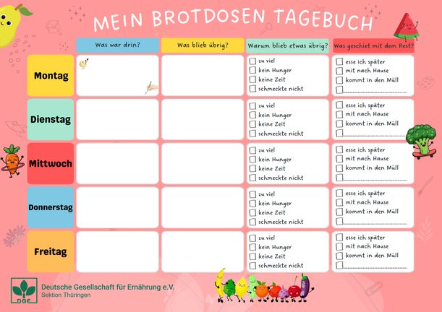
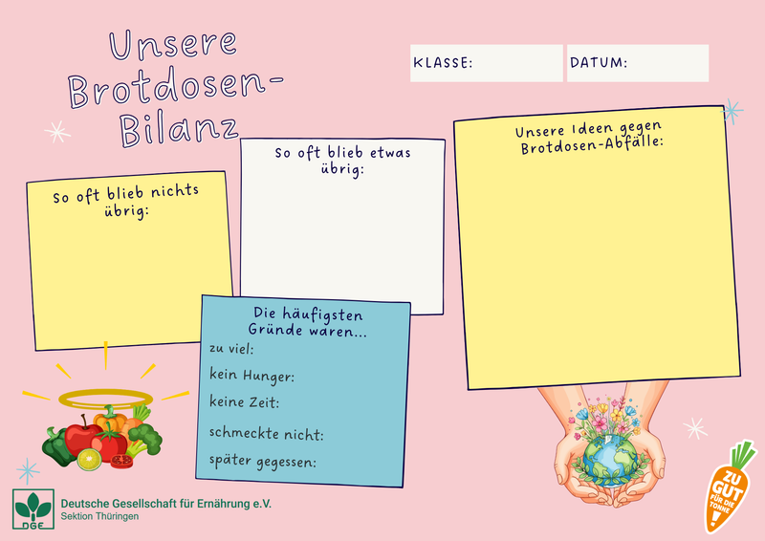


wie geht es weiter in dieser Woche?
Wann? Montag bis Freitag
Wann? Mittwoch
Wann? Freitag
13
Notes:
- Für die nächsten fünf Tage führen die Kinder und gerne auch Sie ein Brotdosen-Tagebuch. Am Ende jeder Frühstückspause tragen sie ein, was in ihrer Brotdose war, ob und wie viel davon übrig geblieben ist und warum das so ist.
- Am Mittwoch erfolgt ein kurze Zwischenüberblick darüber, welche Gründe oft dazu führen, dass Lebensmittel weggeworfen werden. Außerdem werden erste kleine Ideen gesammelt, wie man das vermeiden kann.
- Am letzten Tag, dem Freitag, tragen die Kinder zum letzten Mal ein, ob und warum etwas übrig geblieben ist. Anschließend werten sie gemeinsam die Brotdosen-Tagebücher mit dem Poster „Unsere Brotdosen-Bilanz“ aus. Dabei fassen sie die Ergebnisse mit einer Strichliste zusammen und erarbeiten gemeinsam umsetzbare Lösungen, um weniger Lebensmittel wegzuwerfen.

